Slide 1


ダークパターン事例イラスト集
▶本資料は、新未来創造戦略本部国際消費者政策研究センターにて作成したリサーチ・ディスカッション・ペーパー「いわゆる『ダークパターン』に関する取引の実態調査」の執筆者個人の責任で作成されており、消費者庁の見解を示すものではありません。
なお、掲載されているイラストは、実際の事例を参考に分かりやすく示すために作成したものです。特定の個別事例を直接指し示すものではありません。
▶本資料は、上記リサーチ・ディスカッション・ペーパーで取り上げたいわゆる「ダークパターン」のうち主だったものをイラスト化したものです。各種講座や授業など、消費者の皆様への周知啓発のために御活用ください。

Slide 2
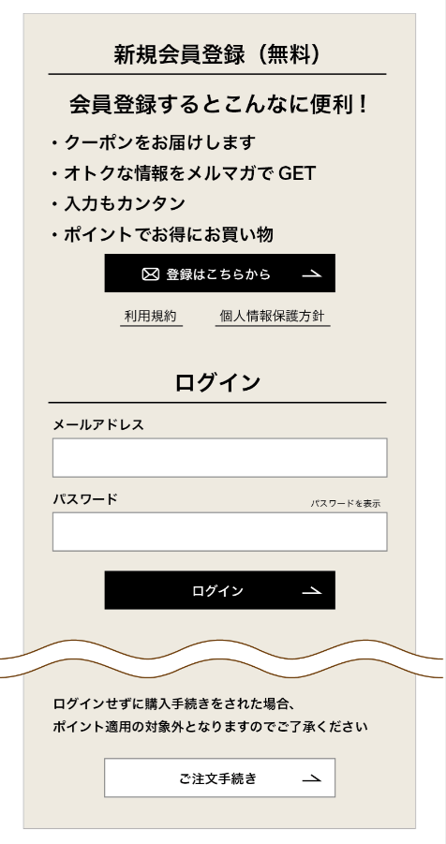

ダークパターン事例① 強制登録
会員登録（アカウントの作成を含む）を強制されるか、
登録が必要だと思い込まされてしまうもの
【例】
Ⓐ 商品を購入するためには必ずしも会員登録をする必要はないが、スクロールをしなければ会員登録せずに購入するためのボタンが表示されないため、分かりにくい。
Ⓑ 「ご注文手続き」のボタンが、画面上側の「登録はこちらから」や「ログイン」ボタンよりも視覚的に目立ちにくく、会員登録が必須ではないことが認識しづらい。
Ⓐ
Ⓑ

Slide 3
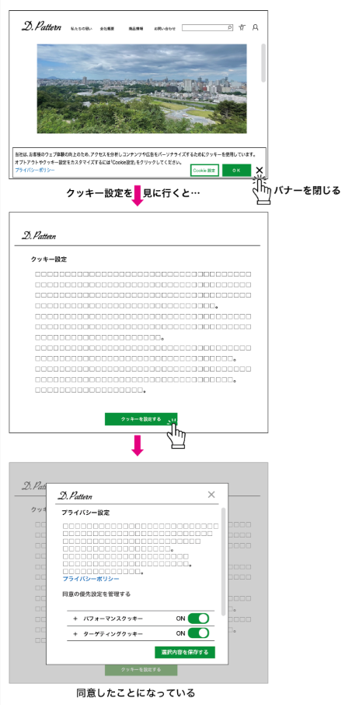
ダークパターン事例② 強制的情報開示
Ⓐ
だまされて又は強制されて、商品の購入やサービスを利用する上で必要と考えられる範囲を超えて、
個人情報を共有してしまうもの
【例】
Ⓐ クッキーバナーに、クッキー情報の取扱いに「同意しない」等の拒否のボタンがない。
Ⓑ クッキーバナーを「×」で閉じてウェブサイトの閲覧を続けた場合であっても、クッキー情報の管理画面を確認すると既に同意が設定されており、そのままにしていると、消費者はクッキー情報の取扱いに同意をしたことになっている。
Ⓑ

Slide 4
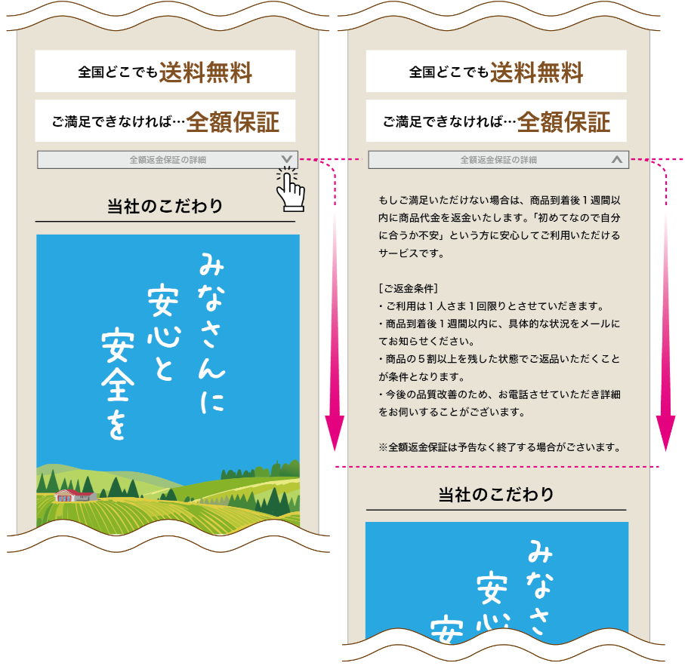
ダークパターン事例③ 隠された情報
Ⓐ
重要な情報が不明瞭にされているもの
【例】
Ⓐ 「全額保証」と強調表示がある一方で、「詳細」ボタン（アコーディオンパネル）の中に返金条件が隠されている。
Ⓑ 返金条件等の重要な情報の文字が小さく、不明瞭である 。
Ⓑ

Slide 5
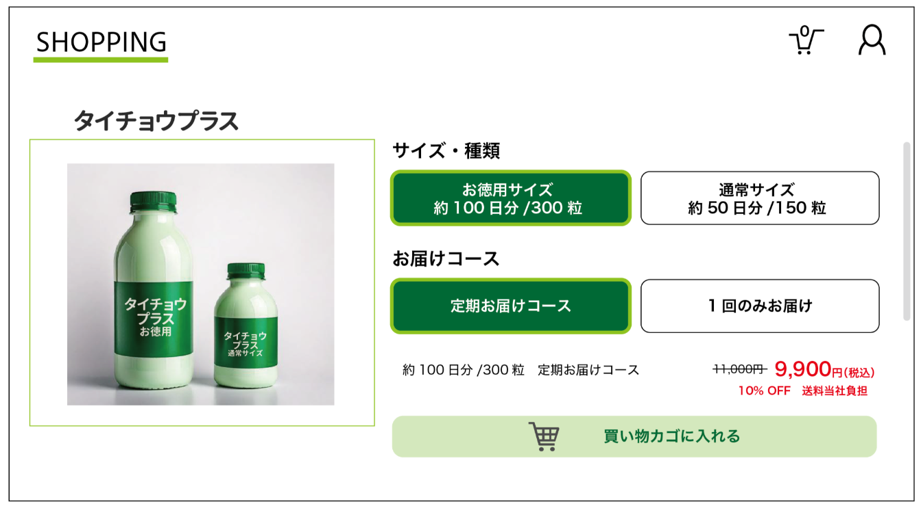
ダークパターン事例④ 事前選択
事業者の望む選択肢がデフォルトで事前選択されているもの
【例】
価格が高い「お徳用サイズ」と「定期お届けコース」の選択肢が事前に選択されている。

Slide 6
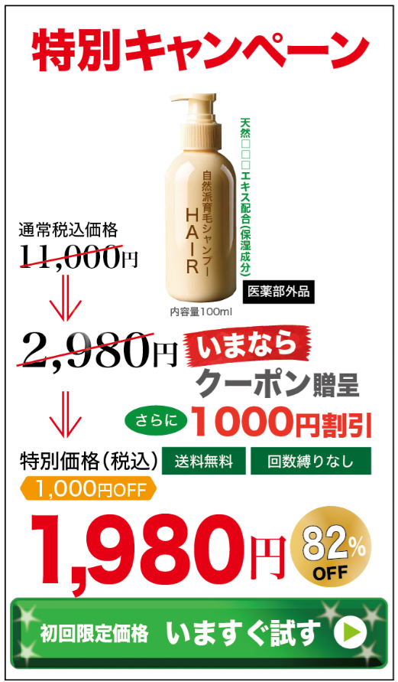
ダークパターン事例⑤ 不当参照価格
誤解を招く又は虚偽の参照価格からの割引価格という形で価格が表示されているもの
【例】
初回、期間又は数量の限定の価格を通常の価格よりも大幅に割り引いているかのように強調している。
大幅な値下げを強調しているが、これまで通常料金（11,000円）で販売していたかどうかの実績については不明である。

Slide 7
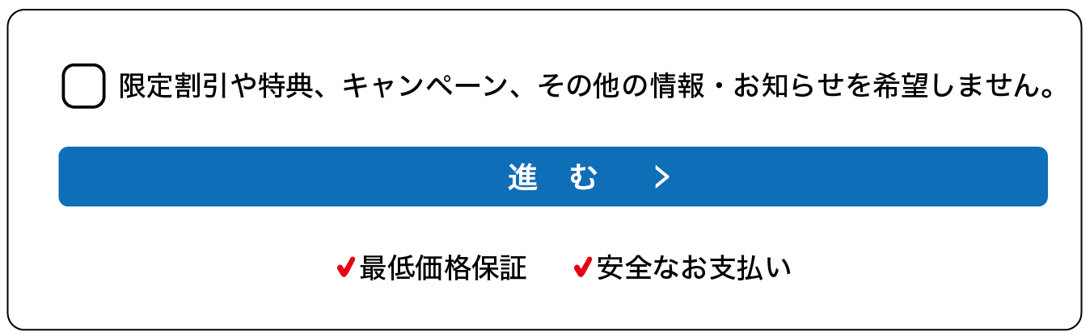
ダークパターン事例⑥ ひっかけ質問
質問が二重否定であるなど、消費者が誤解しやすい表現になっているもの
【例】
チェックボックスの文章が「事業者からのお知らせを希望しません」となっており、
希望しない場合はチェックを入れることになっている。
文章が否定形で分かりにくく、消費者が配信を希望する場合にチェックを入れる形式が一般的であるため、消費者が誤解しやすい。

Slide 8
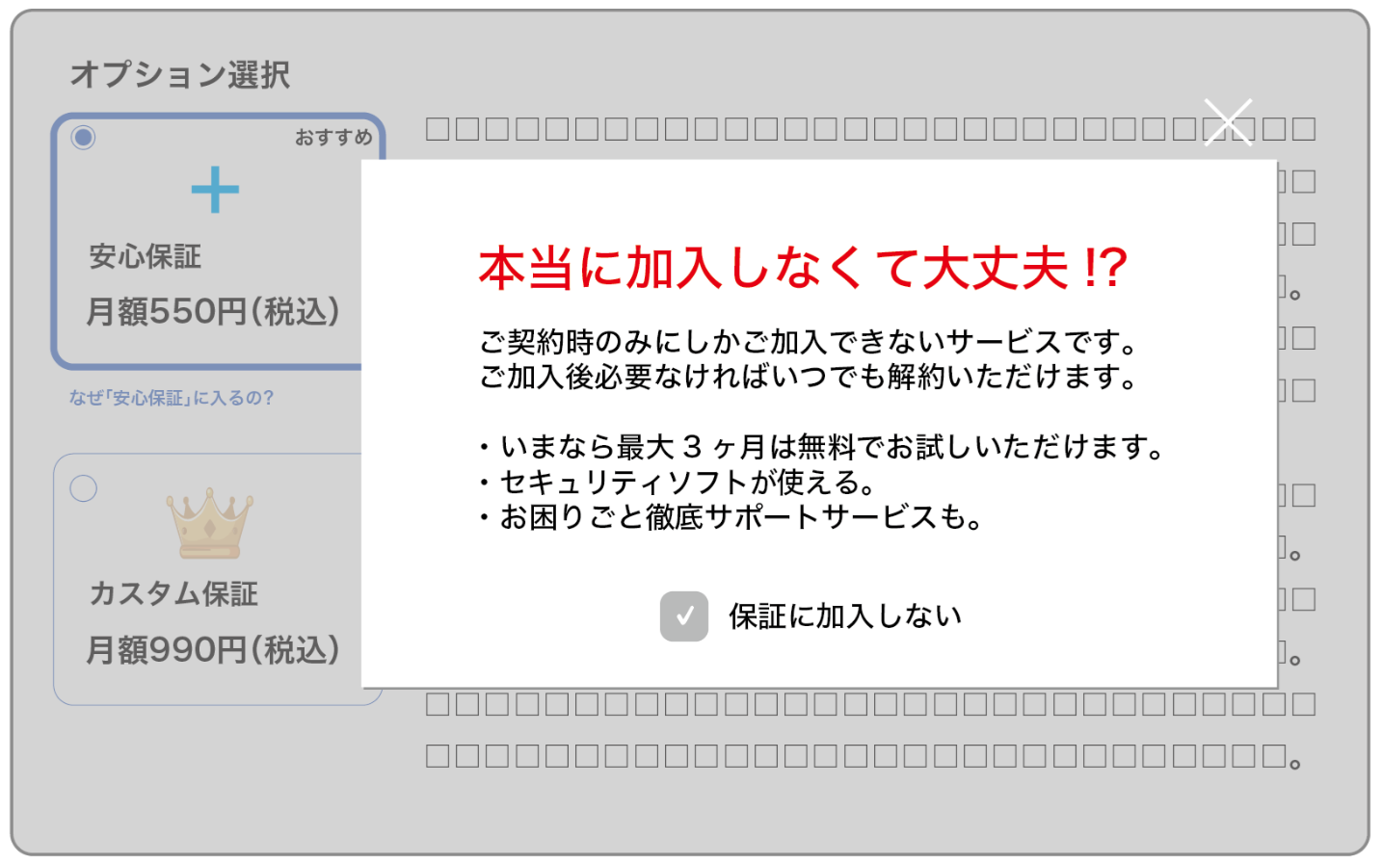
ダークパターン事例⑦ 感情のゆさぶり
消費者に特定の選択肢を選ばせるため、感情を利用して
人を操る言い回しになっているもの
【例】
オプションを選択せずに進もうとすると「本当に加入しなくて大丈夫！？」
というポップアップが現れ、消費者を引きとめようとする。

Slide 9
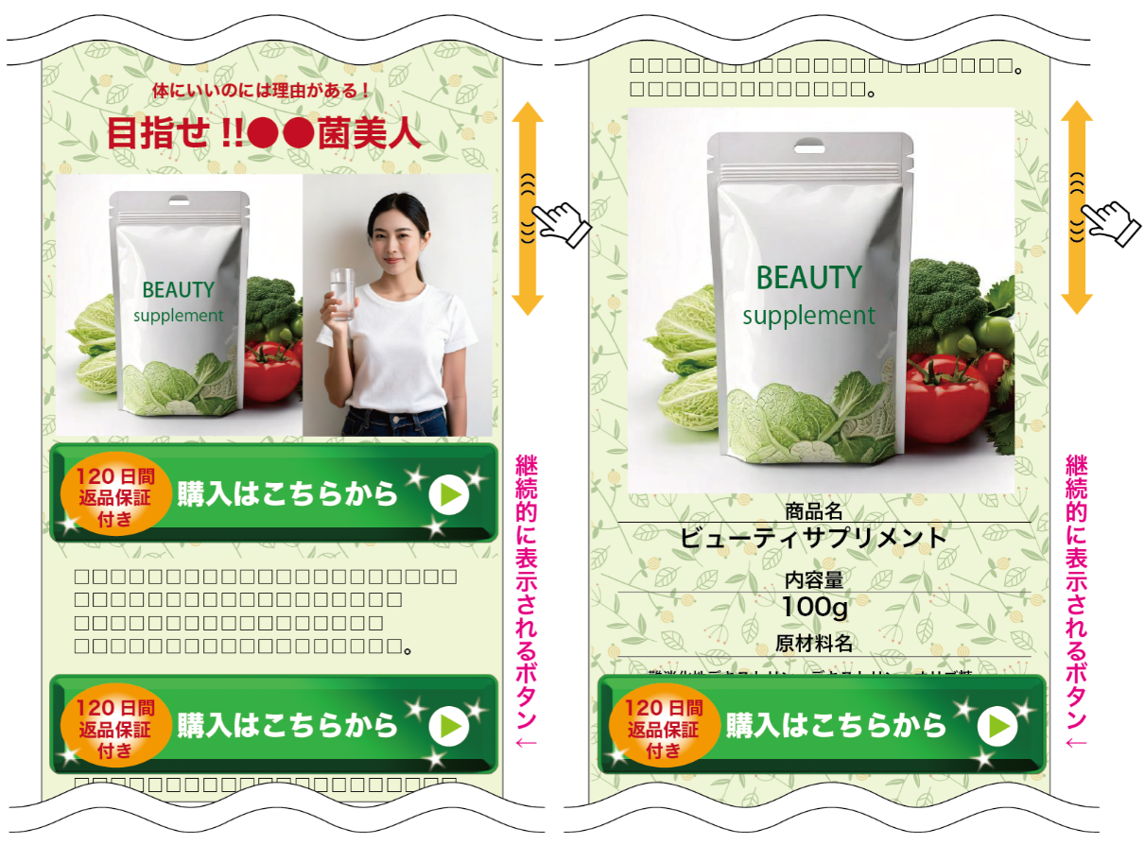
ダークパターン事例⑧ 執拗な繰り返し
しつよう
事業者が望むことを消費者に行うよう繰り返し求めるもの
【例】
画面をスクロールしても、商品等の購入ボタンが継続して表示され続け、
消費者に購入ボタンを押すよう繰り返し求める。

Slide 10
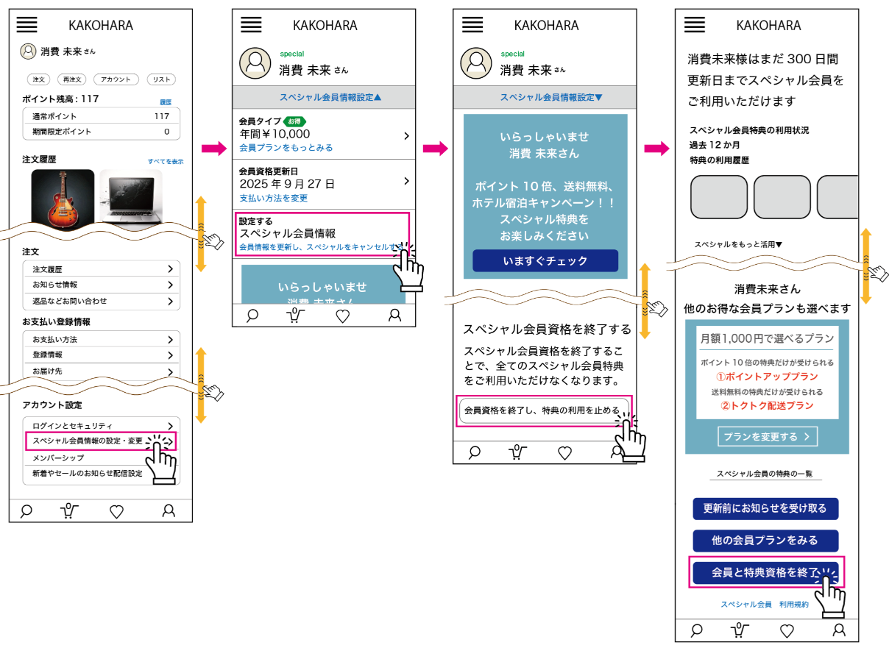
ダークパターン事例⑨ キャンセル困難
商品等の購入や会員登録等、事業者への申込みの手続の難易度と、解約・退会の難易度が釣り合わないもの
【例】
Ⓐ 解約をしようとすると解約のデメリットを表示させ、消費者を引き留めようとする。
Ⓑ 解約前に他のプラン等の選択肢を紹介し、消費者を引き留めようとする。
Ⓒ 多数の画面を遷移したり、何度もスクロールをしたりしないと最終的な解約ボタンまで行きつかず、手順が煩雑である。
Ⓐ
Ⓑ
Ⓒ

Slide 11
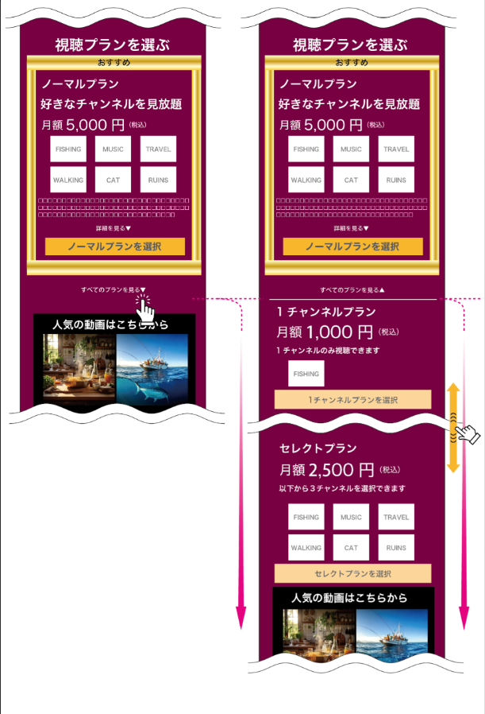
ダークパターン事例⑩ 価格比較妨害
価格等を比較しづらくしているもの
【例】
複数のプランのうち、料金が一番高いプラン
だけが表示されており、「すべてのプランを見る」
というボタンを押さないと、他のプランを確認する
ことができず、価格の比較を妨害される。
他のプランがあることを認識しないまま、意図せず
高いプランを選択してしまう。

Slide 12
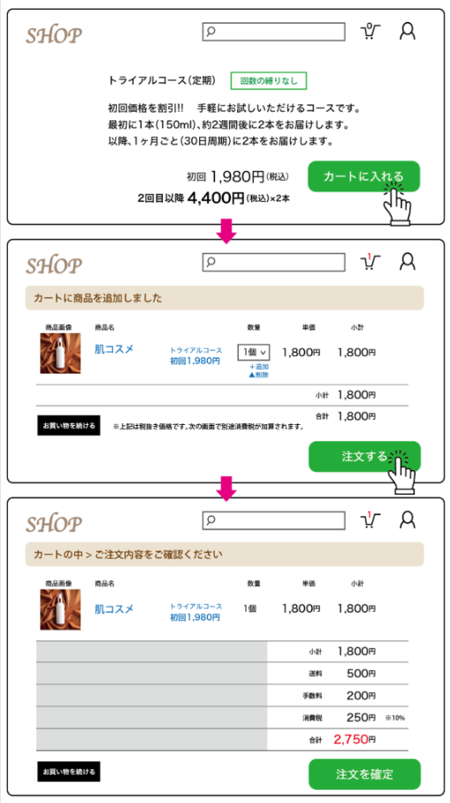
ダークパターン事例⑪ 隠れたコスト
費用が複数の形式で表示されるなど不明瞭になっている、又は契約締結プロセスの終盤で明らかにされるもの
Ⓐ-1
【例】
Ⓐ 税込み価格か、税抜き価格か、画面によって価格の表示が異なるため、支払価格が一見して分かりにくい。
Ⓑ それまで案内のなかった送料・手数料が最終確認画面で初めて表示される。
Ⓐ-2
Ⓐ-3
Ⓑ

Slide 13
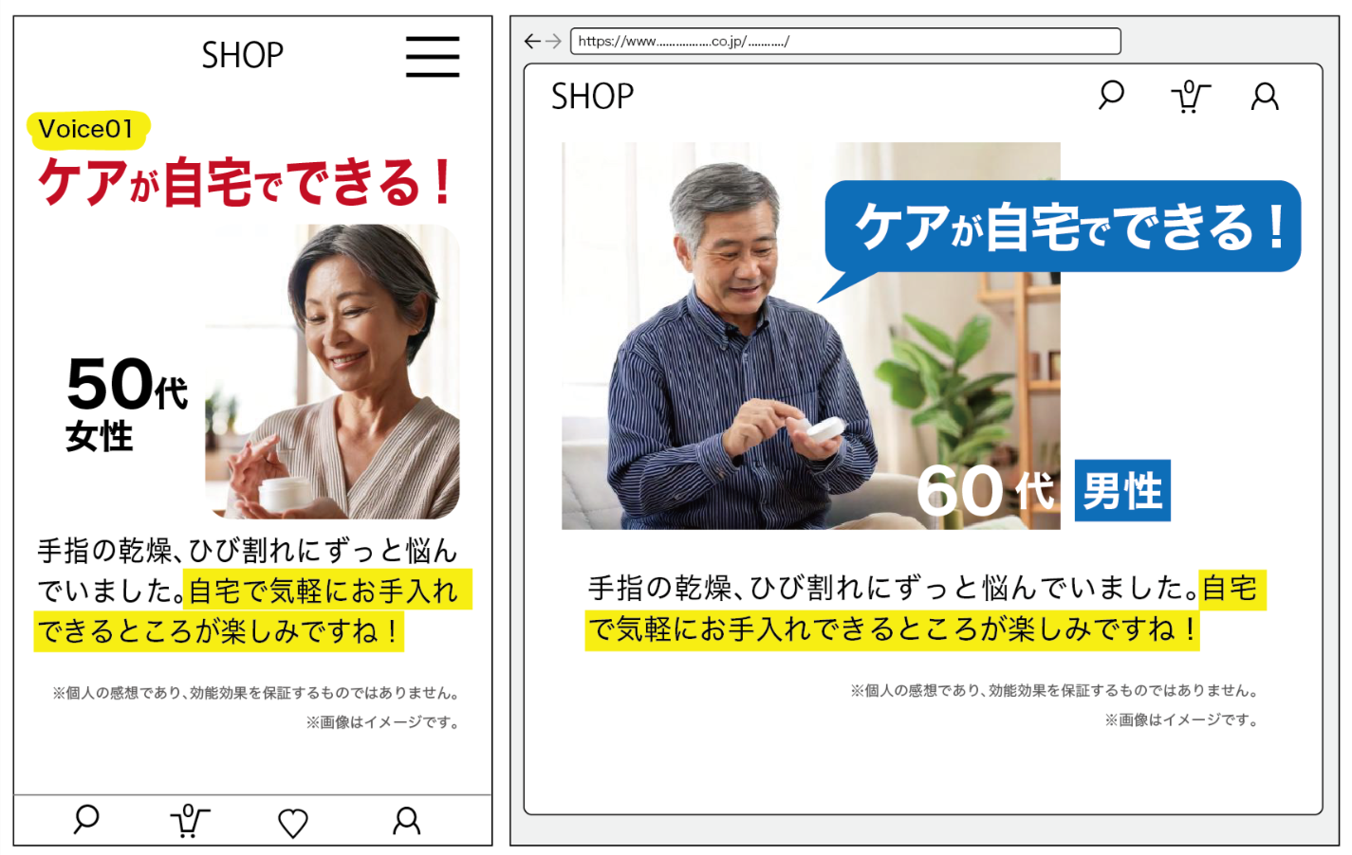
ダークパターン事例⑫ お客様の声(1)
商品等を購入した他の消費者の評価や口コミに関する表示であって、誤解を招くものや虚偽の可能性があるもの
【例】
同一の商品に対し、PC及びスマートフォンそれぞれのウェブサイトにおいて、別の人物による口コミとして同じ内容が書かれているため、虚偽の口コミである可能性がある。

Slide 14
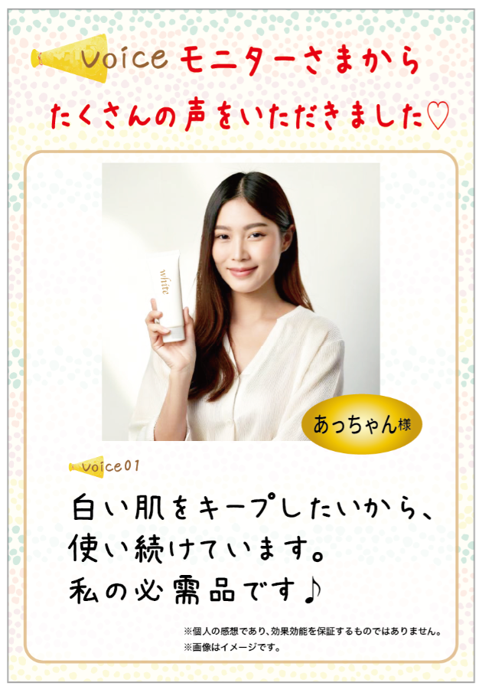
ダークパターン事例⑬ お客様の声(2)
商品等を購入した他の消費者の評価や
口コミに関する表示であって、誤解を
招くものや虚偽の可能性があるもの
【例】
美容や健康に関する商品・サービスについて、写真の人物による感想であるかのように、性能・効果への高評価を強調した表示をしているが、写真には
小さく「イメージです」とただし書があり、写真の人物は実際の評価者ではない。
「白い肌をキープ」「私の必需品です♪」という、人物写真付きの感想に対し、「※個人の感想です」「※画像はイメージです」という記載が小さい。
ただし書

Slide 15
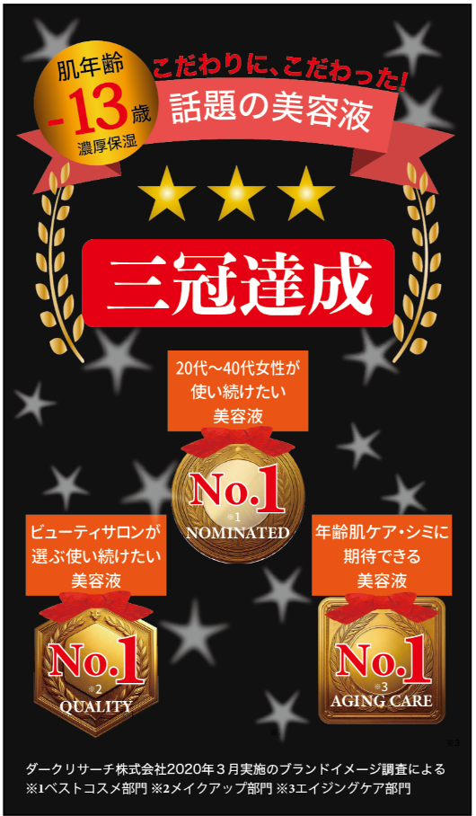
ダークパターン事例⑭ No.1表示/高満足度
商品等の売上や性能に関するランキング1位の表示や、高い満足度の表示があるもの
【例】
「シミに期待できる美容液No.1」と記載しつつ、ただし書として「ブランドのイメージ調査による」という表示をしており、実際の使用感ではなく、イメージ調査に基づく結果である。そして、そのただし書は、 「三冠達成」の強調表示に比べて文字が小さく目立たない。
ただし書

Slide 16
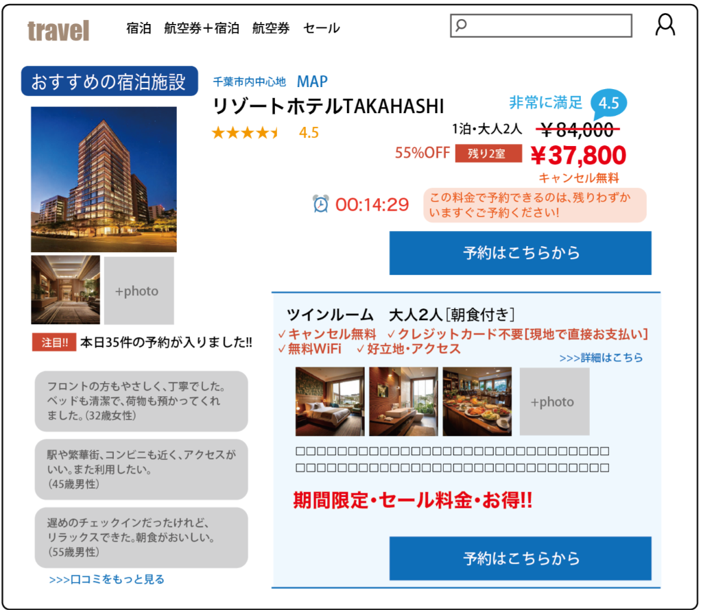
ダークパターン事例⑮ カウントダウンタイマー/期間限定
商品・サービスや割引の提供期限のカウントダウンや、間もなく終了する旨の表示であって、消費者を急かすものや虚偽の可能性があるもの
Ⓐ
【例】
Ⓐ 受付終了までの残り時間や商品の在庫、セール価格を確保しておく残り時間をカウントダウン方式で表示している。
Ⓑ 期間を具体的に示さず、期間限定である旨の表示をしている。
カウントダウン終了後や期間経過後でも価格が変わらない等、契約する上で特段の変化が見られない場合もある。
Ⓑ

Slide 17



自分には関係ないかな～～
騙されないよ～～～
消費者
いいえ。どんな人でもウェブサイトの表示や
デザインに自覚なく惑わされてしまう点が
ダークパターンの怖いところ！！！
もしかしたら気づいていないだけかも！？

Slide 18

ネットショッピングを行う際の注意点
商品の購入回数や契約の継続期間を確認する
POINT ➊
支払い金額を確認する
POINT ➋
解約条件や解約方法を確認する
POINT ➌
利用規約を確認する
POINT ➍
最終確認画面のスクリーンショットを撮る
POINT ➎
国民生活センター『「おトクにお試しだけ」のつもりが「定期購入」に！？ －「詐欺的な定期購入商法」の規制が強化された改正特定商取引法が施行されました！－ 』 に基づき作成
自分も、周りの人も
ダークパターンの巧妙なひっかけに気づき、
惑わされないよう落ちついて確認・判断しよう

